Slide 1
Analyse et modélisation de la performance énergétique des bâtiments de Seattle
Une approche par la Data Science

Slide 2

Votre URL publique est : https://seattle-data-api-250346361499.europe-west9.run.app
Retrouvez également le lien API dans le dépôt https://github.com/dongmofr2000/API-Seattle
https://github.com/dongmofr2000/projet_data_science/tree/main
Les fichiers service.py , bentofile.yaml et test_api.py sont dans le github , branche main et dans le dépôt projet_data_science

Slide 3
Contexte et Problématique
Contexte : La ville de Seattle a collecté des données sur la performance énergétique de ses bâtiments non résidentiels.
Problématique : Comment peut-on modéliser et prédire l'impact environnemental des bâtiments afin d'identifier les plus énergivores et de les aider à s'améliorer ?
Objectif : Développer un modèle de machine learning pour prédire l'Intensité des émissions de gaz à effet de serre (GES) des bâtiments.

Slide 4
Les Données
Contenu : Notre jeu de données contient des informations sur près de 3376 bâtiments, avec plus de 30 variables.
Catégories de variables :
Informations générales : Année de construction, adresse, nombre d'étages.
Caractéristiques de structure : Surface totale, surface de parking, type de bâtiment.
Données énergétiques : Consommation d'électricité, de gaz, de vapeur.
Variable cible : L'intensité des émissions de GES

Slide 5
Introduction et Objectifs
Contexte du Projet
Données : Informations détaillées sur les bâtiments de la ville de Seattle (caractéristiques physiques, âge, type, etc.).
Problème : Prédire la consommation d'énergie (SiteEnergyUseWN) et l'émission de gaz à effet de serre des bâtiments.
Objectif : Développer un modèle de Machine Learning fiable et exploitable pour optimiser la gestion de l'énergie.

Slide 6
Phase d'Analyse Exploratoire
Comprendre nos données
Nettoyage des données : Gestion des valeurs manquantes et des erreurs.
Analyse de la variable cible : Découverte d'une distribution hautement asymétrique avec des valeurs extrêmes.
Visualisation : Utilisation de diagrammes en boîte pour identifier des anomalies et des graphiques de dispersion pour observer les relations entre les variables.

Slide 7
Préparation des Données
Transformer les données pour le modèle
Transformation Logarithmique : Application de la transformation log(x+1) à la variable cible pour réduire l'impact des valeurs extrêmes et rendre la distribution plus normale.
Ingénierie des variables : Création de nouvelles variables pertinentes (ex: AgeDuBatiment).
Encodage des variables : Conversion des variables textuelles (ex: PrimaryPropertyType) en format numérique pour le modèle (One-Hot Encoding).
Normalisation : Mise à l'échelle des variables numériques pour garantir leur poids équitable.

Slide 8
Comparaison et Sélection des Modèles
Trouver le meilleur algorithme de prédiction
Approche : Comparaison de plusieurs modèles supervisés en utilisant la validation croisée (cross_validate) pour obtenir des scores fiables.
Modèles testés :
Régression Linéaire : Modèle de base. Performance : Très mauvaise (R² négatif).
Random Forest Regressor : Modèle non-linéaire. Performance : Bonne.
Gradient Boosting Regressor : Modèle avancé de "boosting". Performance : Excellente.
Conclusion : Le Gradient Boosting Regressor a été sélectionné pour sa robustesse et sa précision supérieure.

Slide 9
Performance du Modèle Final
Résultats et Évaluation
Modèle : Gradient Boosting Regressor (optimisé).
Score R-carré (R²) : 0.9243
Signification : Le modèle explique près de 92% de la variance de la consommation d'énergie des bâtiments. C'est un résultat exceptionnel.
Erreur Absolue Moyenne (MAE) : 461 959 kBtu
Signification : En moyenne, l'erreur de prédiction du modèle est d'environ 462 000 kBtu, ce qui est très acceptable compte tenu de l'échelle des valeurs.

Slide 10
Interprétation du Modèle
Facteurs clés de la consommation d'énergie
Méthode : Utilisation de l'importance des variables (basée sur les arbres et par permutation) pour identifier les facteurs les plus influents.
Principales variables :
Consommation d'électricité/gaz : C'est le facteur le plus déterminant, ce qui est très logique.
Surface du bâtiment (PropertyGFABuilding) : Plus un bâtiment est grand, plus il consomme.
Type de bâtiment (PrimaryPropertyType) : Les types de bâtiments industriels ou commerciaux ont une consommation différente.

Slide 11
Exploitation des Résultats
Mise en service et futur
Transformation en service : Le modèle a été encapsulé dans une API pour permettre une utilisation simple par les services métiers.
Accès : L'API fournit un point d'entrée unique pour obtenir une prédiction en temps réel en envoyant des données au format JSON.
Applications métiers :
Tableau de bord : Un tableau de bord interne peut utiliser l'API pour surveiller en temps réel les prédictions.
Détection d'anomalies : Le modèle peut alerter si la consommation réelle d'un bâtiment est significativement différente de la prédiction

Slide 12
Sauvegardez le modèle entraîné de la première partie de la mission via BentoML

Slide 13
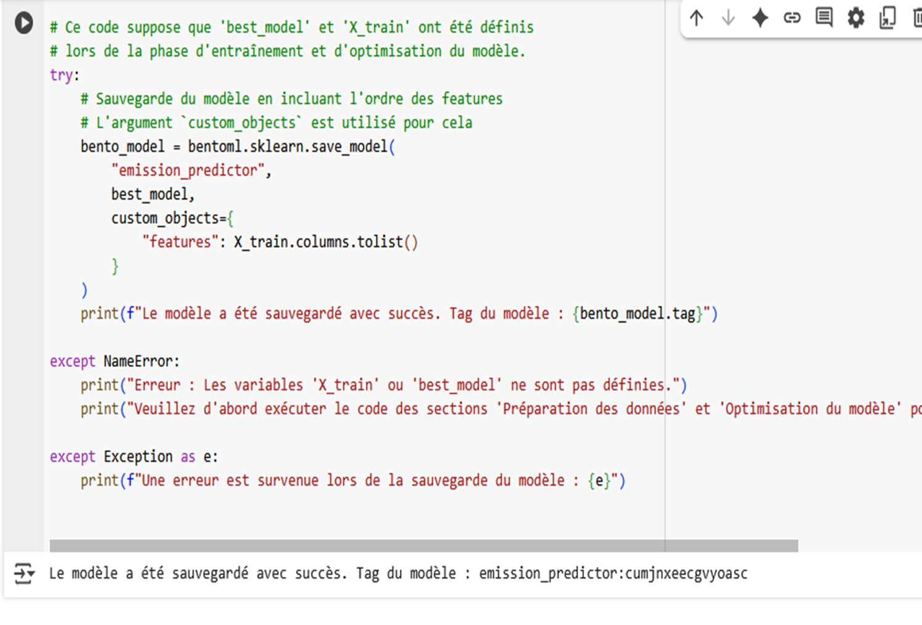

Slide 14
Définissez dans un fichier service.py la logique de votre API et de votre endpoint.
Le fichier est le suivant :service.py
Ce fichier est present dans le github
API sera alors accessible à l'adresse http://127.0.0.1:8000. Vous pouvez tester les endpoints directement dans votre navigateur ou avec un outil comme curl ou Postman. Pour voir la documentation interactive de votre API (avec Swagger UI), rendez-vous à l'adresse http://127.0.0.1:8000/docs

Slide 15
Testez le service en local, via des requêtes dans un script ou terminal, puis via l'interface Swagger.

Slide 16
Tester le point de terminaison / (page d'accueil) :

Slide 17
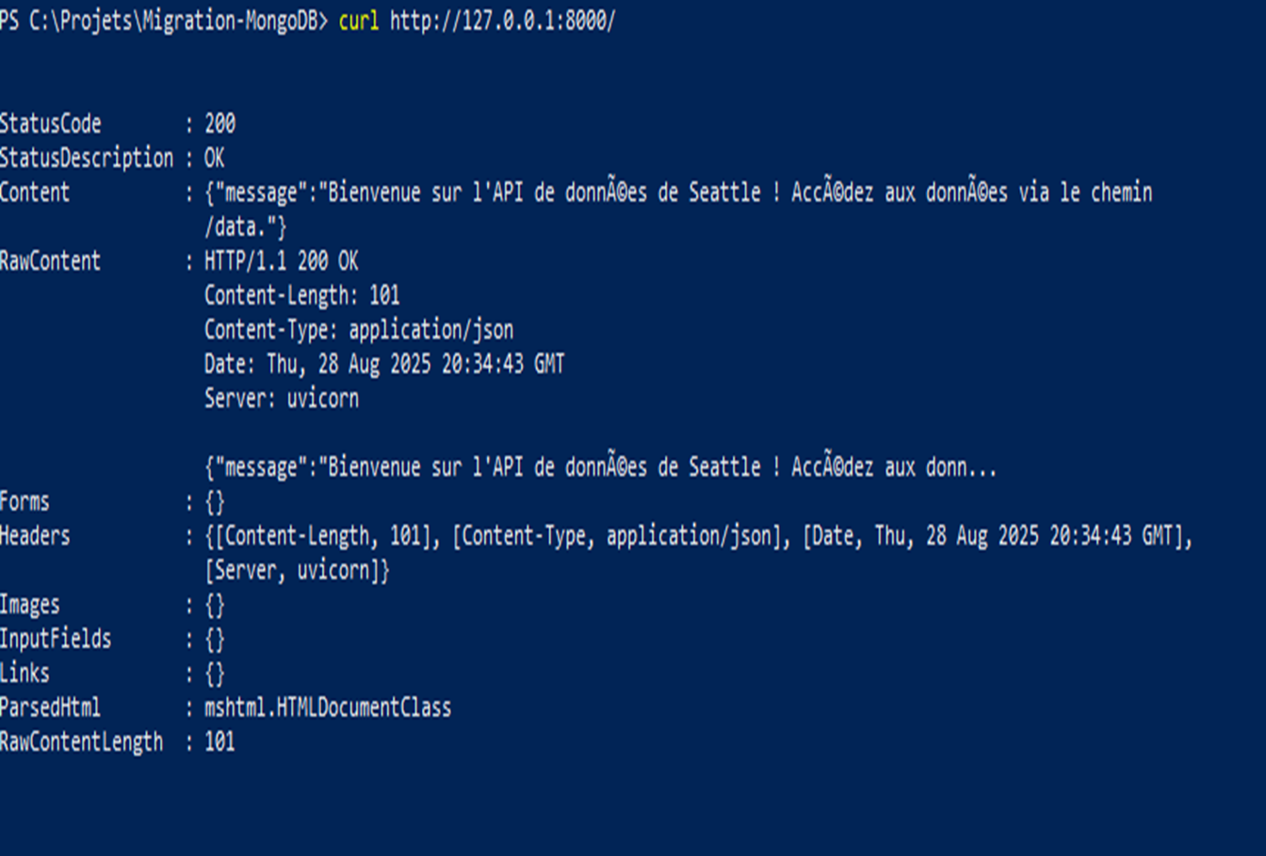

Slide 18
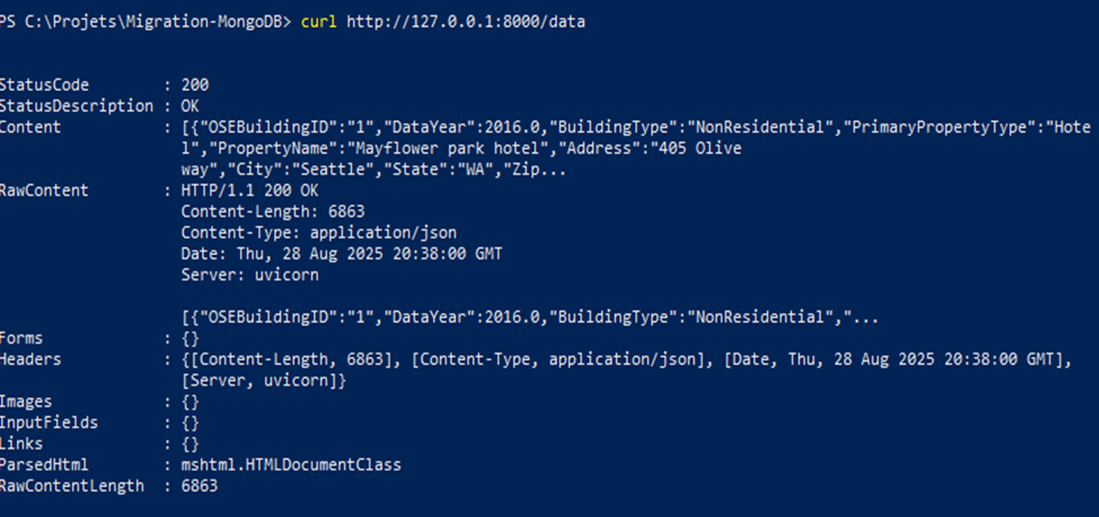
Tester le point de terminaison /data :

Slide 19
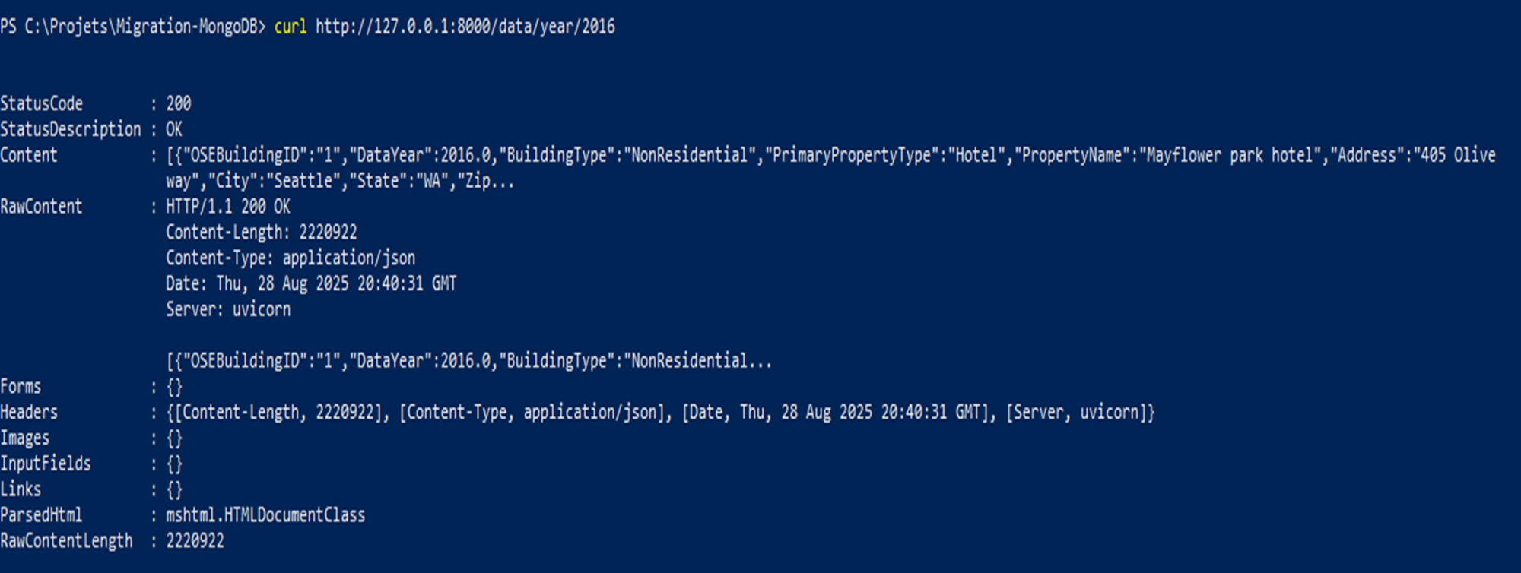
Tester le point de terminaison /data/year/{year} :

Slide 20
Test via l'interface Swagger (documentation interactive)
FastAPI génère automatiquement une documentation interactive et une interface de test appelée Swagger UI. C'est le moyen le plus simple et le plus visuel de tester votre API.

Slide 21
Assurez-vous que votre serveur est toujours en cours d'exécution.
Ouvrez votre navigateur web et accédez à l'adresse suivante : http://127.0.0.1:8000/docs
Vous verrez une page listant tous les endpoints de votre API (/, /data, /data/year/{year}).
Pour tester un endpoint, cliquez sur l'une des sections pour la dérouler (par exemple, GET /data/year/{year}).
Cliquez sur le bouton "Try it out".
Entrez une valeur pour le paramètre {year} dans le champ de saisie (par exemple, 2016).
Cliquez sur le bouton "Execute".
L'interface vous montrera la requête complète envoyée au serveur et la réponse JSON que vous avez reçue, ainsi que le code de statut HTTP. C'est un excellent moyen de valider le comportement de votre API sans écrire de code.
Il faut taper cette adresse dans le navigateur :http://localhost:8000/docs

Slide 22
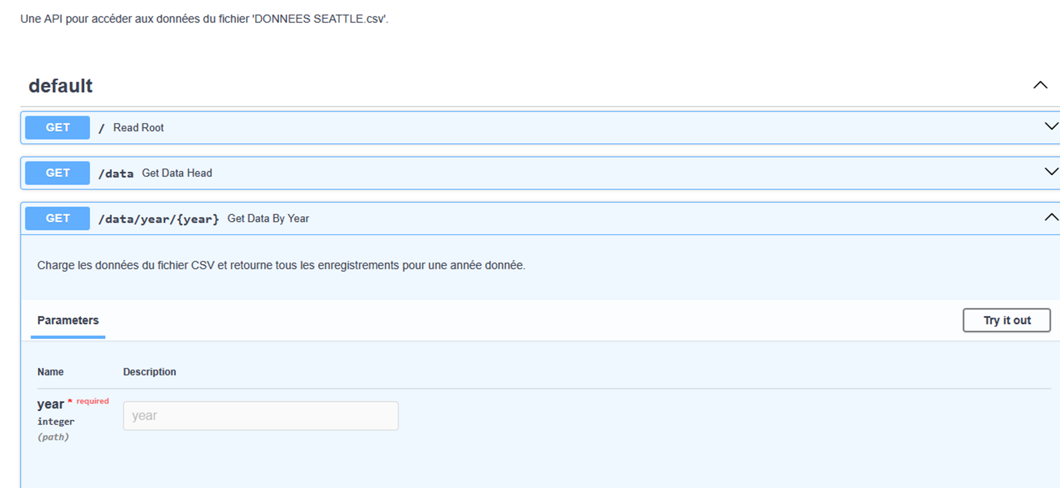

Slide 23
En utilisant la librairie Pydantic ou Pandera, implémentez une logique de validation de la donnée envoyée à l'API, afin d'empêcher un utilisateur d’envoyer des informations incohérentes

Slide 24
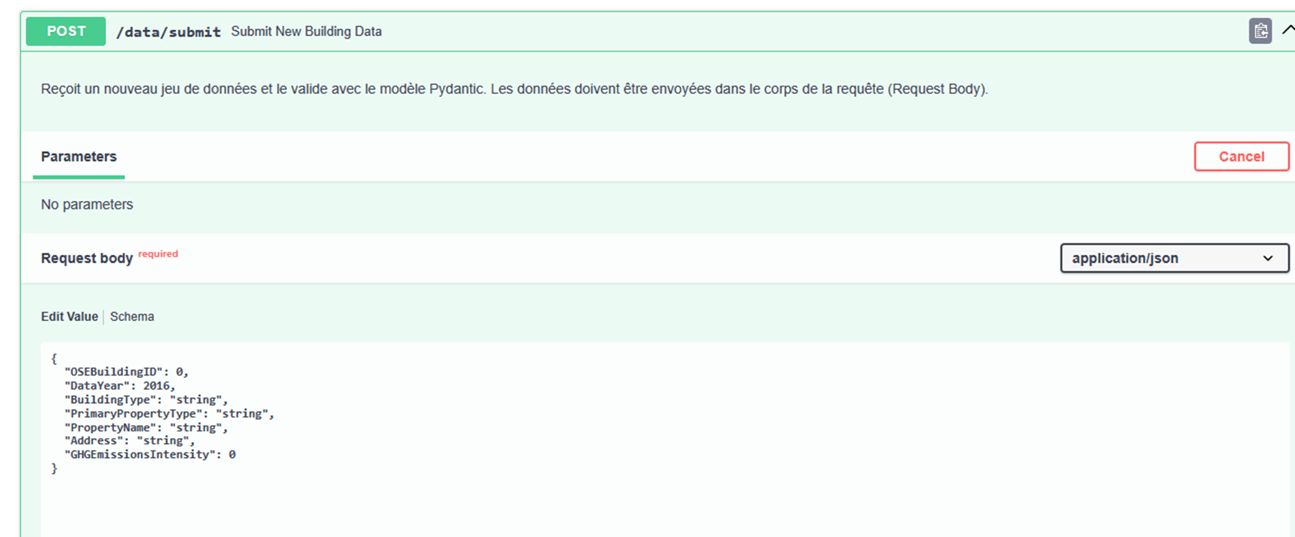

Slide 25
Comment tester la validation avec Swagger UI
Une fois que vous avez mis à jour votre fichier service.py, relancez le serveur Uvicorn avec la commande uvicorn service:app --reload.
Ouvrez votre navigateur et rendez-vous sur l'interface de documentation : http://127.0.0.1:8000/docs
Vous verrez maintenant un nouvel endpoint POST /data/submit.
Cliquez sur cette section pour la dérouler, puis cliquez sur "Try it out".
L'interface vous fournira un exemple de corps de requête (Request body) avec le schéma de données attendu.

Slide 26
Voici une capture d’écran du compte actif sur une plateforme Cloud (Google Cloud Platform)
Pour se connecter ,faut juste la commande suivante : gcloud auth login

Slide 27
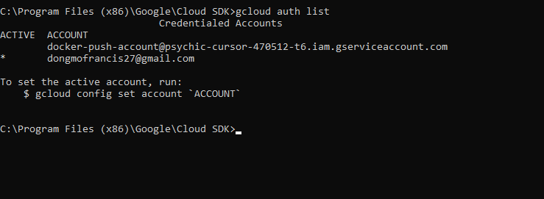

Slide 28
La capture d’ecran suivante ,la création d’une image Docker via BentoM.L
Pour afficher l’image ,la commande :docker image

Slide 29
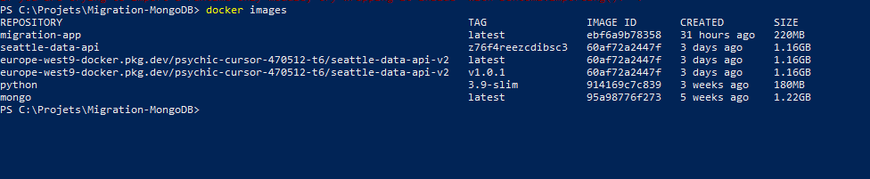

Slide 30
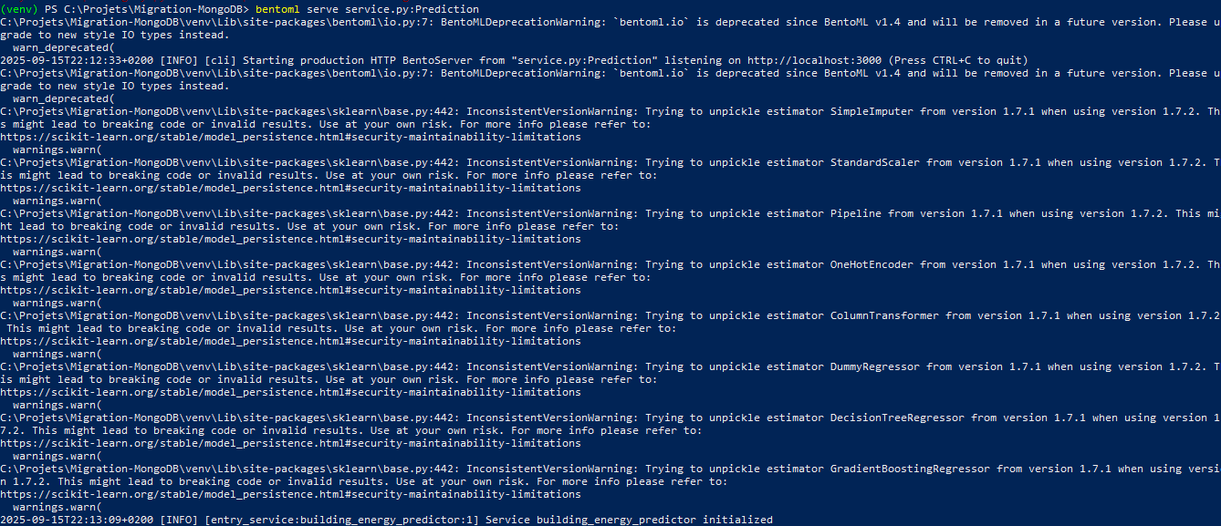

Slide 31
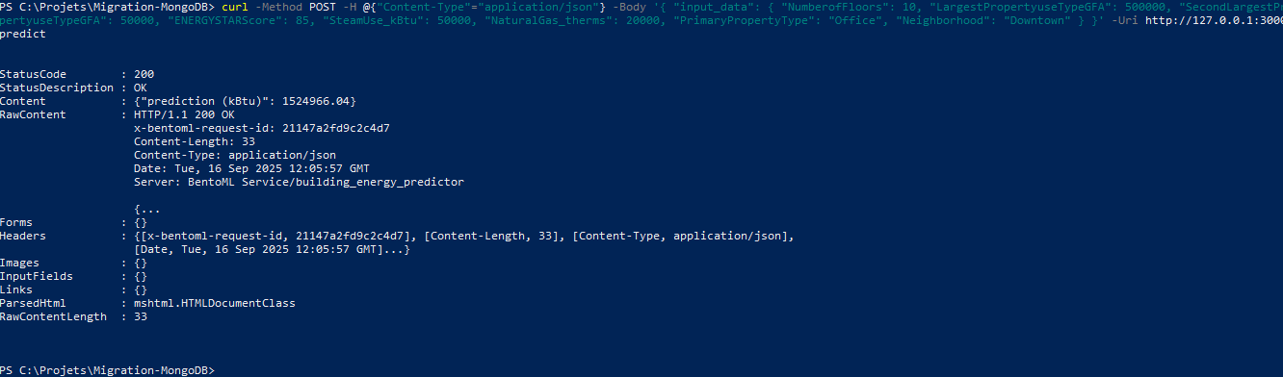

Slide 32
